Slide 1
Motivasyon Kapsam Kuramları
Hamdican Gülgen

Slide 2
KURAMLAR’A GİRİŞ
Tarihsel süreç
Kapsam kuramları ve süreç kuramları
Güdüler ve ihtiyaçlar

Slide 3
KURAMLAR
Kapsam Kuramları:
Maslow’un İhtiyaçlar Hiyerarşisi Kuramı
Alderfer’in VIG Kuramı
Herzberg’in İki Faktör Kuramı
McClelland’ın İhtiyaç Başarısı Kuramı

Slide 4
01
Yiyecek, su, barınma vb.
Fiziksel İhtiyaçlar
Maslow’un İhtiyaçlar Hiyerarşisi (1943)
02
Güvenlik İhtiyacı
Korunma, güvenlik vb.
Ait Olma ve Sevgi İhtiyacı
03
İlişki kurma, arkadaşlık, sosyal çevre vb.
Kendini Gerçekleştirme
Değer İhtiyacı
Yaşam amacı, hayattan tatmin.
05
04
Prestij, başarma duygusu, takdir edilme.

Slide 5
Maslow’un Kuramının Kilit Noktaları
İlk kez motivasyonun bilimsel açıdan ele alınması.
Dünya çapında en fazla tanınan ve kullanılan kuram.

Slide 6
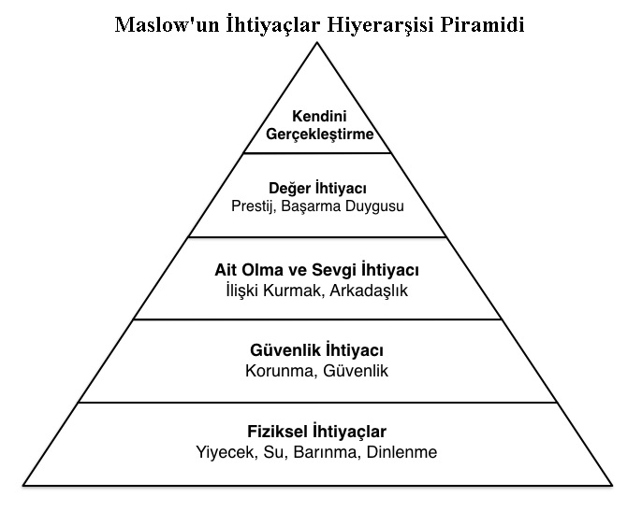
Maslow’un İhtiyaçlar Hiyerarşisi (1943)
1960

Slide 7
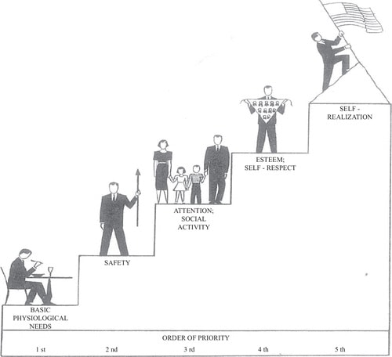
Keith Davis’in İşletmede İnsan İlişkileri (1957)

Slide 8
Alderfer’in V.I.G –ERG- Kuramı
(1972)
Varoluş
Gereksinimleri
Gelişme Gereksinimi
İlişki Kurma Gereksinimi

Slide 9
Alderfer’in Kuramının Kilit Noktaları
İnsanların örgüt olarak ele alınması.
İş yaşamına yönelik olması.
Lineer şekilde ilerlemesi.

Slide 10
Herzberg’in Çift Etmen Kuramı
(1955-1960)
Koruyucu Hijyen Faktörler:
İŞ GÜVENLİĞİ
ÜCRET
DENETİM
ÇALIŞMA KOŞULLARI
ŞİRKET POLİTKASI VE YÖNETİMİ
KİŞİLERARASI İLİŞKİLER

Slide 11
Herzberg’in Çift Etmen Kuramı
(1955-1960)
Motive Edici Faktörler:
SORUMLULUK
İŞİN KENDİSİ
KİŞİSEL GELİŞİM
YÜKSELME
BAŞARI DUYGUSU

Slide 12
Herzberg’in Kuramının Kilit Noktaları
Tatmin ve tatminsizliğin ayrı ayrı incelenmiş olması.
Diğer kuramlardan farklı olarak var olan motivasyonu olumsuz etkileyen durumların araştırmada olması.
Sıralı bir düzeninin olmaması.

Slide 13
McClelland’ın İhtiyaç Başarısı Kuramı
Başarı güdüsü zor bir işin üstlenilmesi ve kişinin performansının sonuçları için kişisel sorumluluk alması gibi davranışlarıyla dışa vurmaktadır.
BAŞARI GEREKSİNİMİ
Yüksek güç gereksinimi içerisindeki bireyler kendi çevresini, finansal ve maddi kaynakları, bilgiyi ve diğer insanları kontrol altına alma arzusu göstermektedir.
GÜÇ
GEREKSİNİMİ
Sosyal ilişkilerinde devam ettirerek daha fazla zaman harcamakla birlikte ,gruplara katılarak sevilmeyi ve benimsenmeyi tercih ederek bu gereksinimi karşılamak ister.
YAKIN İLİŞKİ GEREKSİNİMİ

Slide 14
McClelland Kuramının Kilit Noktaları
Henry Murray’ın kuramının üzerine kurulmuştur.
Araştırmalar bireysel ve ulusal düzeyde çıkarımlar yapabilmiştir.
İhtiyaçların ve gereksinimlerin öğrenilmiş olduğunu söylemiştir.

Slide 15
Kuramların Karşılaştırılması ve Bağlantıları
Kendini Gerçekleştirme
Gelişme Gereksinimi
Motive Edici Faktörler
Başarı Gereksinimi
Değer
Güç Gereksinimi
Ait Olma ve Sevgi
İlişki Kurma Gereksinimi
Güvenlik
Hijyen Faktörler
Yakın İlişki Gereksinimi
Varoluş Gereksinimi
Fiziksel

Slide 16
Teşekkürler.
Hamdican Gülgen

